Slide 1
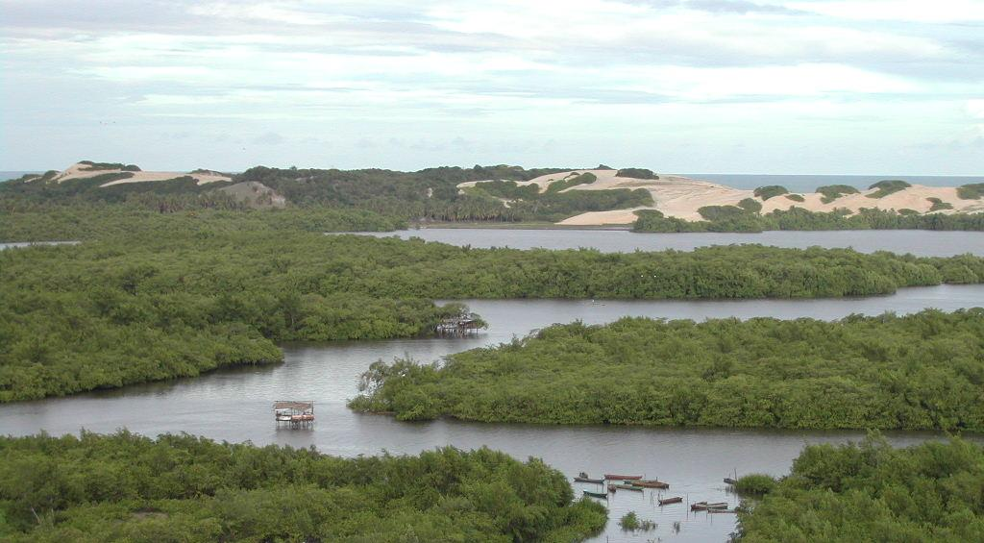
ESTUDO DA EVOLUÇÃO DAS ÁREAS DE MANGUES
EM 5 ESTADOS DO NORDESTE, DE 1978 - 2004
Instituto de Ciências do MAR - UFC
FONTE: Maia et al., 2005 - ESTUDO DAS ÁREAS DE MANGUEZAIS DO NORDESTE DO BRASIL: Avaliação das áreas de manguezais dos Estados do Piauí, Ceará, Rio Grande do Norte, Paraíba e Pernambuco.
Sociedade Internacional para Ecossitemas de Manguezal
Estudo realizado pelo Instituto de Ciências do Mar da Universidade Federal do Ceará (LABOMAR) e por pesquisadores do Instituto Internacional para Ecossistemas de Manguezal – ISME/BR identificaram um incremento de 1,28 hectares de mangues (16,034 ha) para cada hectare de viveiros de camarão (12,543 ha) implantados nos 5 Estados, no referido período.
Notes:
1
1

